Slide 1
Analisis Listing Airbnb Bangkok
Muhammad Rizal Arvandy

Slide 2
Latar Belakang
Airbnb kian ekspansif
Bangkok mandala pariwisata Asia Tenggara
Urgensi analisis karakteristik listing dan rekomendasi terkait

Slide 3
Input-Output
Input : Data CSV
Proses : Pembersihan dan visualisasi data
Output : Dashboard Tableau dan plotting dengan Matplotlib-Seaboard

Slide 4
Tahapan Proses
Identifikasi data pra-pembersihan
Proses pembersihan
Identifikasi data pasca-pembersihan

Slide 5
Perbandingan Data
Sebelum
Sesudah
Data terdiri dari 15.854 baris dan 16 kolom
Distribusi data pada setiap kolomnya tidak normal
Data terdiri dari 15.847 baris dan 16 kolom
Distribusi data pada setiap kolomnya tidak normal
Ada penggantian kolom yang mengakomodasi kebutuhan di Tableau

Slide 6
Insight

Slide 7
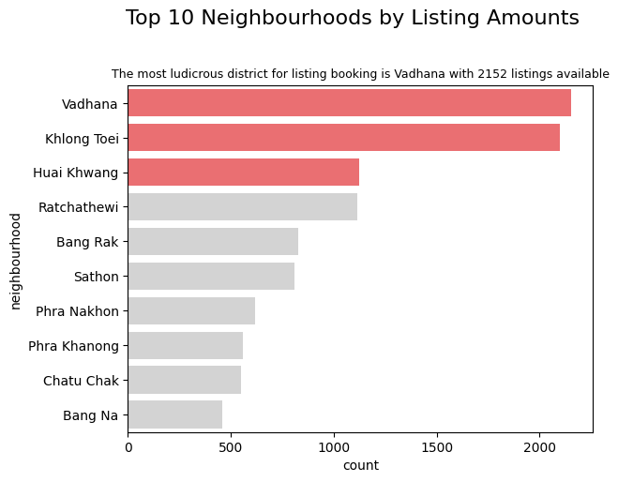
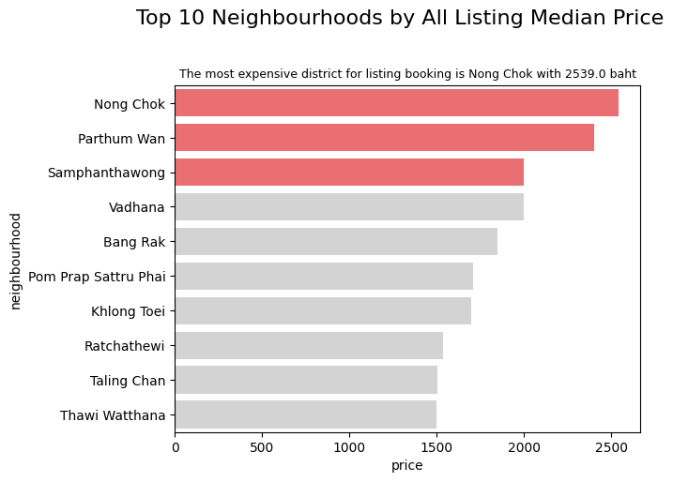
Berdasarkan Distrik

Slide 8
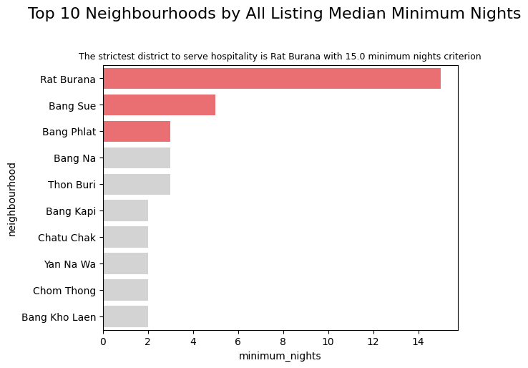
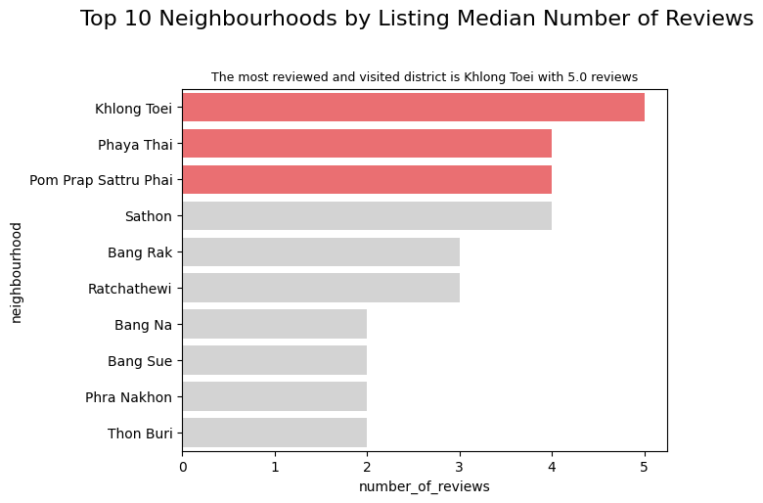
Berdasarkan Distrik

Slide 9
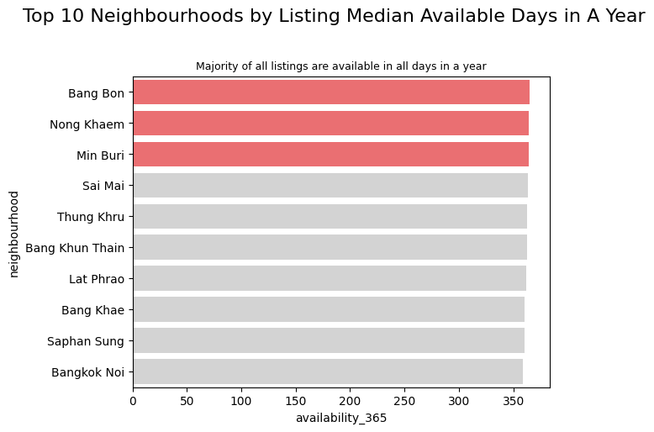
Berdasarkan Distrik

Slide 10
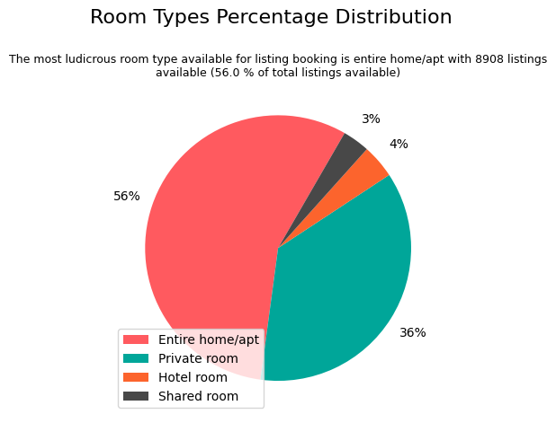
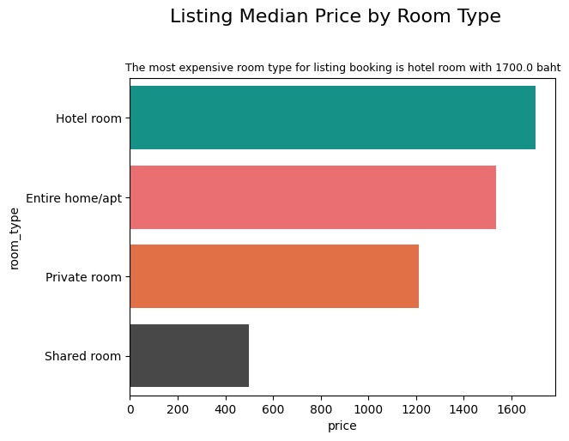
Berdasarkan Tipe Hunian Sewa

Slide 11
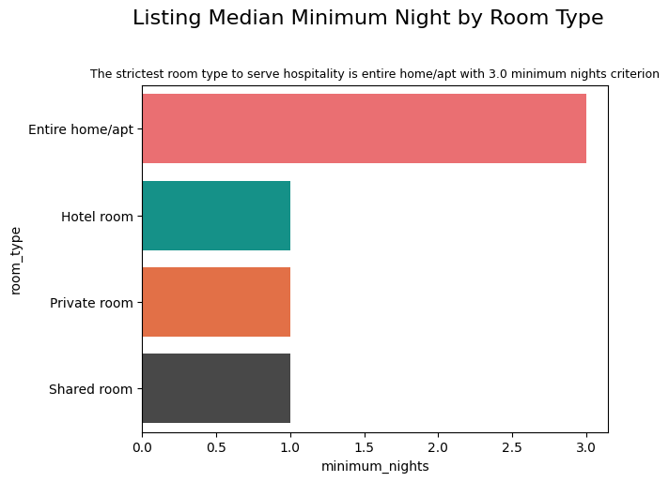
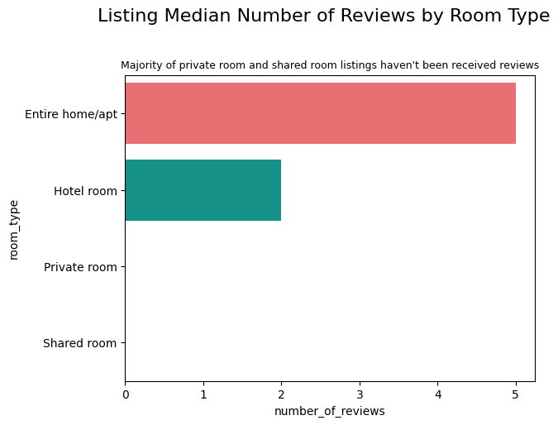
Berdasarkan Tipe Hunian Sewa

Slide 12
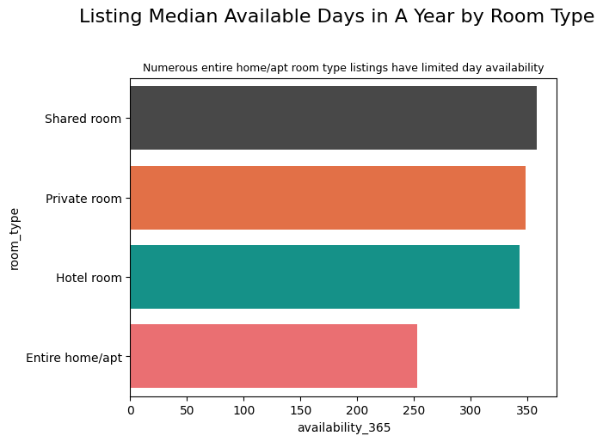
Berdasarkan Tipe Hunian Sewa

Slide 13
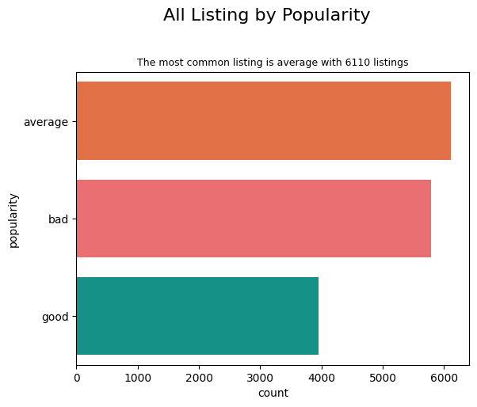
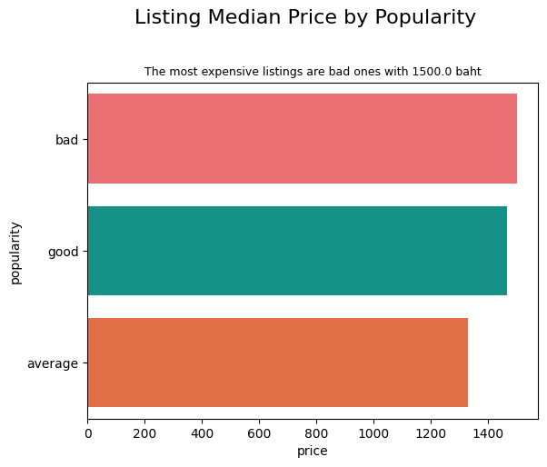
Berdasarkan Popularitas

Slide 14
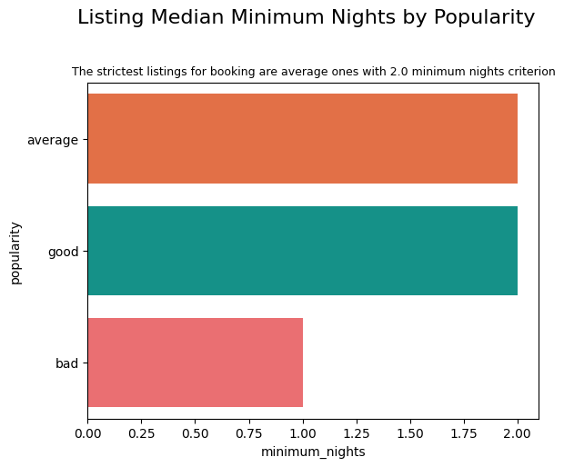
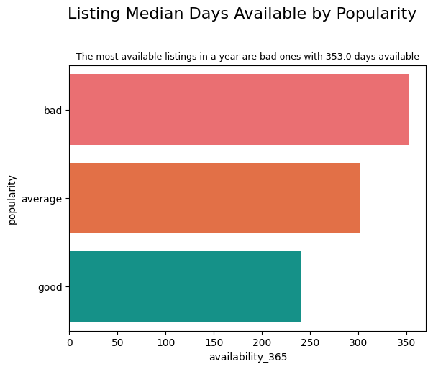
Berdasarkan Popularitas

Slide 15
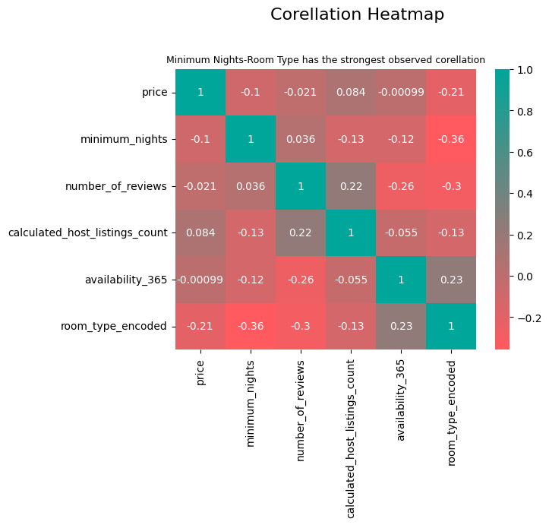
Korelasi Antarvariabel

Slide 16
Simpulan
Rekomendasi terkait bagi Airbnb dan mitranya:
Konsiderasi penamaan listing
Pengubahan tipe hunian sewa
Penambahan mitra di tengah kota
Penurunan harga sewa
Prioritas promosi bagi listing dengan popularitas buruk

